Slide 1
§ 3. Основные черты экономического развития

Slide 2
Проверка д/з

Slide 3
План урока
1. Изменения в промышленности
2. Изменения в сельском хозяйстве
3. Изменения в социальной структуре
4. Экономическое развитие

Slide 4
1. Изменения в промышленности

Slide 5

Основные изменения
Индустриализация и механизация производства
Стремительное развитие ткацкой, металлургической промышленности
Усовершенствование транспортной системы
Научно-технический прогресс во всех сферах

Slide 6
Лидеры Ауцайдеры
Великобритания
Франция
Германская империя
Бельгия
Российская империя
Австрийская империя
Италия
Испания

Slide 7
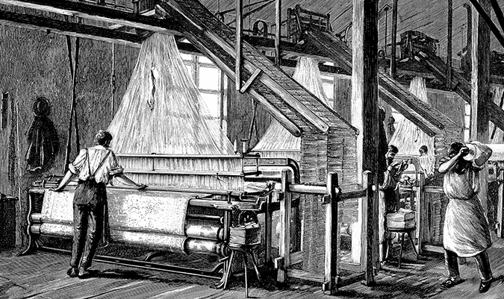

Slide 8
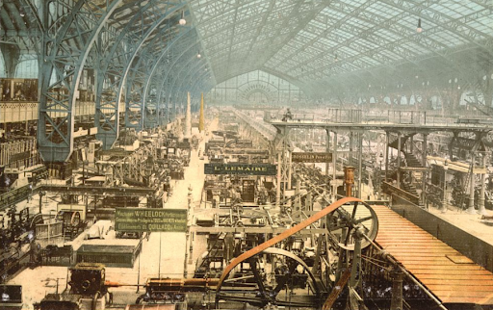

Slide 9
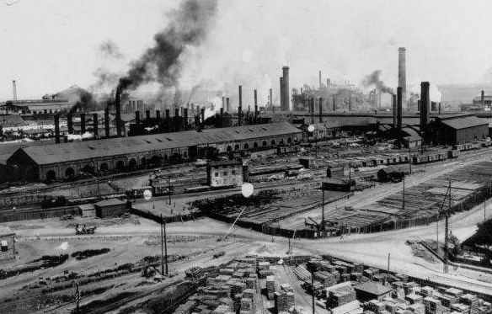

Slide 10
2. Изменения в сельском хозяйстве

Slide 11
Основные изменения
Механизация
Химизация
Расширение посевных полей
Повышение урожайности
Миграция сельских жителей в города

Slide 12
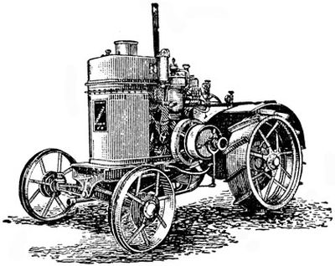
Трактор

Slide 13
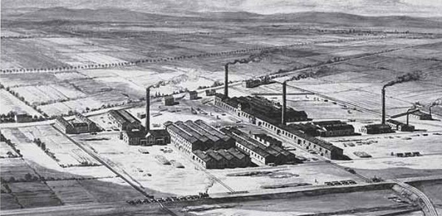

Slide 14
3. Изменения в социальной структуре

Slide 15

Основные изменения
Урбанизация
Появление рабочего класса
Внутренняя и внешняя миграция
Появление профсоюзов, партий, общественных и политических движений

Slide 16
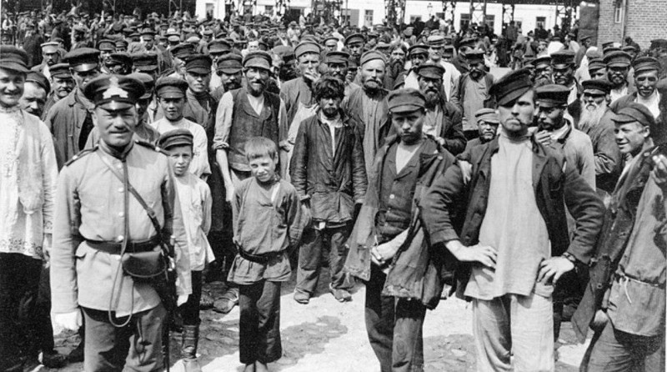
Рабочие

Slide 17
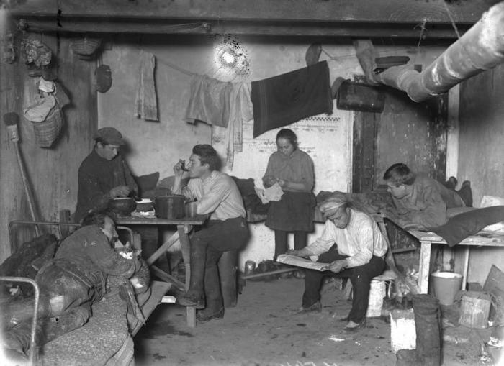

Slide 18
4. Экономическое развитие

Slide 19

Основные изменения
Развитие капитализма
Появление монополий
Усиление банковского сектора
Развитие акционерных обществ (картели, синдикаты, тресты, концерны)
Частые экономические кризисы
Становление империализма

Slide 20
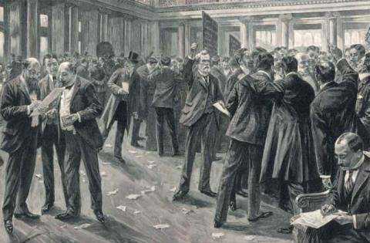
Биржа

Slide 21
Контроль знаний
QR-коды

Slide 22
Домашнее задание
Параграф 3
3 человека устно
10 человек письменно

Slide 23

Тест, д/з, отметки, онлайн-урок

